Slide 1
认证标准： 要素三、要素四、要素五解读
XXX医院XXX
2017年X月X日

Slide 2
要素三 院前急救系统与院内绿色通道的整合
胸痛中心与120建立紧密合作机制
胸痛中心与120的合作提高了急性胸痛的院前救治能力
占10%，强调不光有整合的形式，还要取得一定的效果

Slide 3
胸痛中心与120建立紧密合作机制
必须满足以下全部五项内容：
医院应与院前急救系统签署合作协议
针对院前急救系统的培训计划，并有实施记录
胸痛中心与院前急救系统共同制订从发病现场将急性胸痛患者转送至胸痛中心的急救预案并进行演练
院前急救系统参与胸痛中心的联合例会和典型病例讨论会，至少每半年参加一次上述会议，共同分析实际工作中存在的问题、制订改进措施
转运急性胸痛患者的院前救护车应具备基本的监护和抢救条件

Slide 4
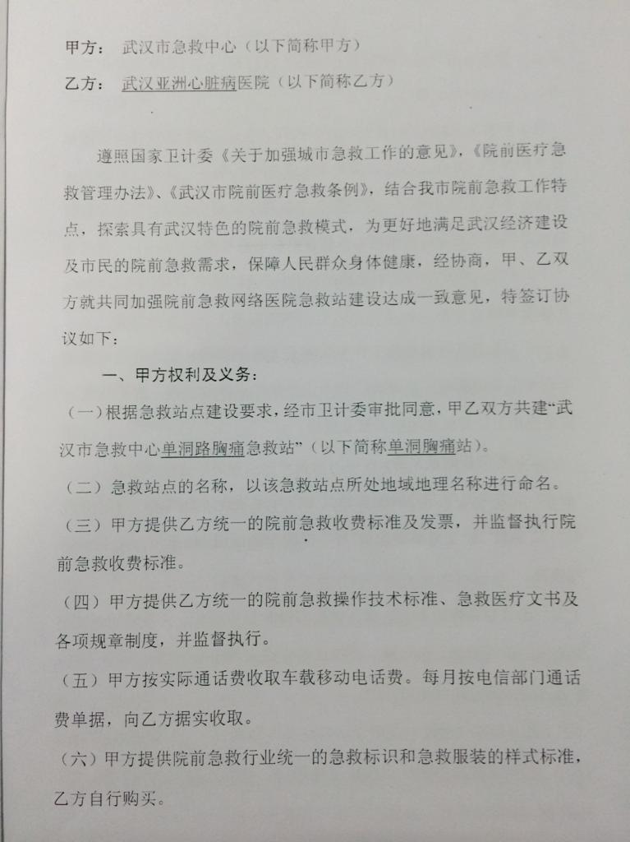
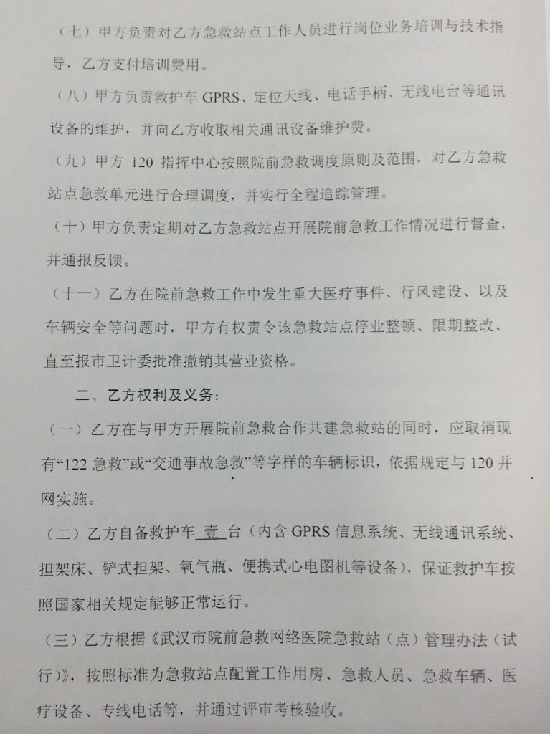
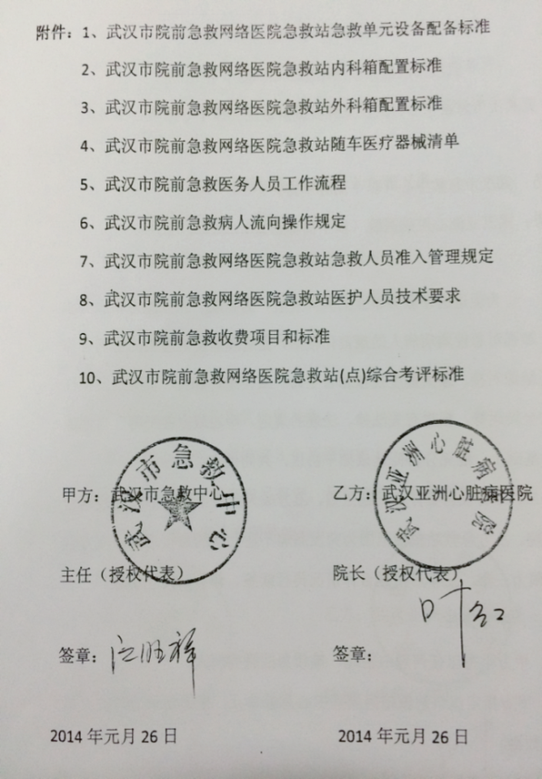
医院应与院前急救系统签署合作协议
医院应围绕急性胸痛救治与本地区120签署正式的合作协议（协议必须在正式申请认证之前至少6个月签署生效）

Slide 5
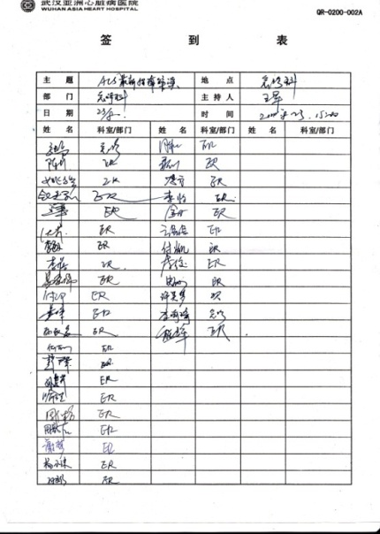
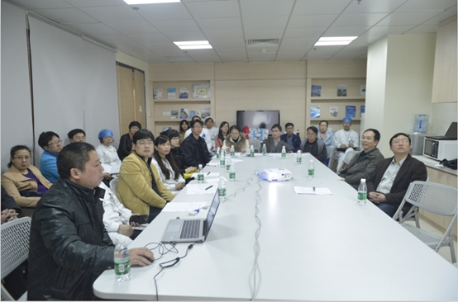
针对院前急救系统的培训计划
培训计划
1. 急性胸痛的急救常识
2. 高危患者的识别
3. ACS及心肺复苏指南
4. 远程心电图采集与传输
提交内容
培训计划、讲稿、签到表、 培训现场照片或视频资料

Slide 6
胸痛中心与120联合演练
演练方案
现场照片
现场照片
急救预案、流程图以及联络机制
从胸痛呼救到从发病现场将急性胸痛患者转送至胸痛中心

Slide 7
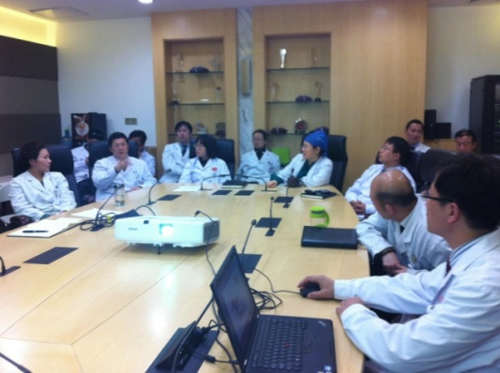
120参与胸痛中心质量分析
联合例会和典型病例讨论会
至少每半年参加一次上述会议，共同分析实际工作中存在的问题、制订改进措施
院前急救人员参与
会议记录、签到表、现场照片或视频资料（显示时间、地点、人员身份等内容）

Slide 8
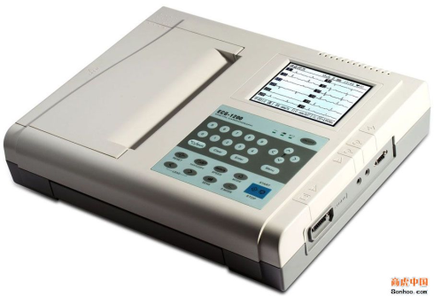
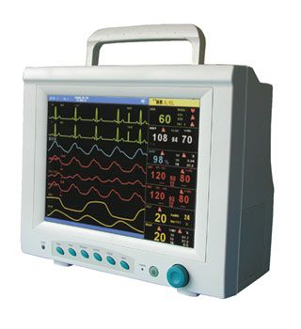
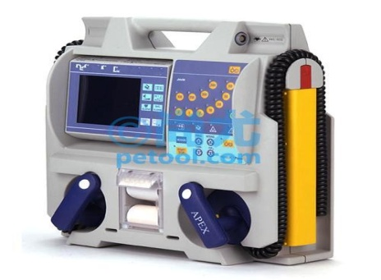
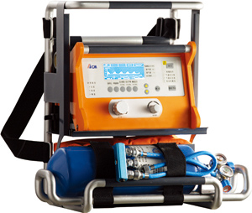
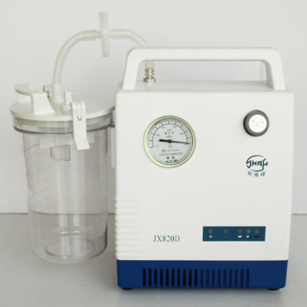
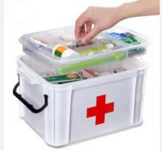
院前急救基本条件
院前救护车应具备基本的监护和抢救条件
必备设备：心电图机、多功能（心电、血压、血氧饱和度等）监护仪、便携式除颤器、移动式供氧装置、人工气道建立设备和各类急救药品（一包药等）
心电图机
监护仪
除颤器
人工气道
供氧装置
急救药品

Slide 9
胸痛中心与120合作提高了院前救治能力
120 调度人员能够熟练掌握胸痛急救常识，能优先调度急性胸痛救护并指导呼救者进行正确的现场自救
从接受120指令到出车时间≤3分钟
院前急救人员能在首次医疗接触后10分钟内完成12导联（怀疑右室、后壁心肌梗死患者18导联）心电图记录
院前急救人员能识别ST段抬高心肌梗死的典型心电图表现
院前急救人员熟悉院内绿色通道及一键启动电话，能将心电图传输到胸痛中心信息共享平台，并通知具有决策能力的值班医生；对于从首次医疗接触到进入医院大门时间大于15分钟的急性胸痛患者，传输院前心电图的比例不低于50%

Slide 10
胸痛中心与120合作提高了院前救治能力
院前急救人员熟练掌握了高危急性胸痛患者的识别要点
院前急救人员熟练掌握了初级心肺复苏技能
对于急性胸痛的救治 ，120与胸痛中心采用相同的时间节点定义，院前急救人员熟悉各个时间节点定义
对于急性胸痛患者，实现了从救护车首次医疗接触时开始记录时间管理表或开始填报云平台数据库
对于首份心电图诊断为STEMI的患者，院前急救系统能实施绕行急诊将患者直接送到导管室，且绕行急诊的比例不低于30%，如果当前无法达到，则应制订确实可行的措施确保在通过认证后6个月内达到

Slide 11
EMS与院内绿色通道的整合
中国胸痛中心 China Chest Pain Center
基层胸痛中心标准还应满足：
对于首份心电图诊断为STEMI的患者，应满足以下三条之一：
以溶栓为主要再灌注策略者，院前急救系统能将患者直接送到进行溶栓治疗的地点
对于以在本院实施PPCI治疗为主要再灌注策略者，院前急救系统应能实施绕行急诊将STEMI患者直接送进导管室
对于距离PPCI医院较近，以转运PCI为主要再灌注策略，并由120负责实施转运任务的地区，120能通过共享的信息平台的指引将患者直接转运至PPCI医院（绕行非PPCI医院）

Slide 12
要素四 培训与教育
胸痛中心所在医院的全院培训
对本地区基层医疗机构的培训
社区教育
权重占10%，条款众多，每一条款都有具体分值，要求注重积累

Slide 13
胸痛中心建设是一个系统工程
整体的
救治原则
快速的
反应体系
协同的
管理机制
相应的
实施细则

Slide 14
胸痛中心建设是一个系统工程
120系统
民众
媒体
检验科
心胸外科
基层医院
社区机构
行政部门
急诊科
呼吸科
心内科
放射科
超声科
院 内 院 前 院 外

Slide 15
胸痛中心所在医院的全员培训
针对医院领导、医疗管理、行政管理人员的培训
时间要求：成立之前或成立之后1个月内至少进行一次
培训内容：1. 区域协同救治体系胸痛中心的基本概念
2. 建设和流程优化过程中需要医院解决主要问题
针对胸痛中心核心科室专业医师和护士的培训
时间要求：成立之前或成立之后1个月内完成
培训内容：1. 基于区域协同救治体系胸痛中心的基本概念
2. 胸痛中心时钟统一、时间节点定义及时间节点
3. 各项管理制度
4. ACS、主动脉夹层、肺动脉栓塞的诊治指南
5. 本院胸痛中心的救治流程图
6. 急性心肌梗死、常见心律失常的心电图诊断
7. 心肺复苏技能
8. 数据采集及胸痛中心数据填报数据库

Slide 16
胸痛中心所在医院的全员培训
针对全院医、药、护、技人员培训
时间要求：成立之后1个月内完成
培训内容：1. 于区域协同救治体系胸痛中心的基本概念
2. 胸痛中心的时间节点管理要求
3. 院内发生ACS或心脏骤停的处理流程
4. 初级心肺复苏技能
针对全院医疗辅助人员及后勤管理人员的培训
时间要求：成立之后1个月内完成
培训内容： 1. 胸痛中心的基本概念
2. 院内紧急呼救电话
3. 心脏按压的基本要领

Slide 17
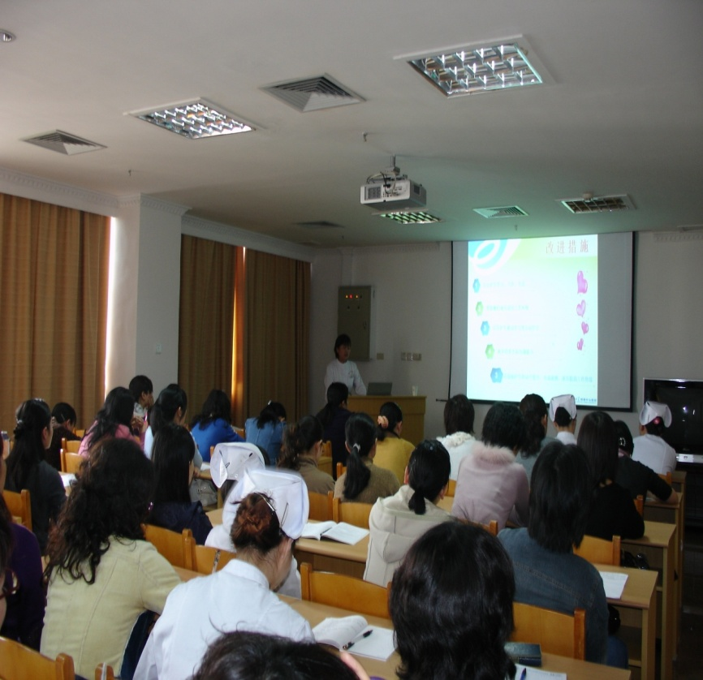
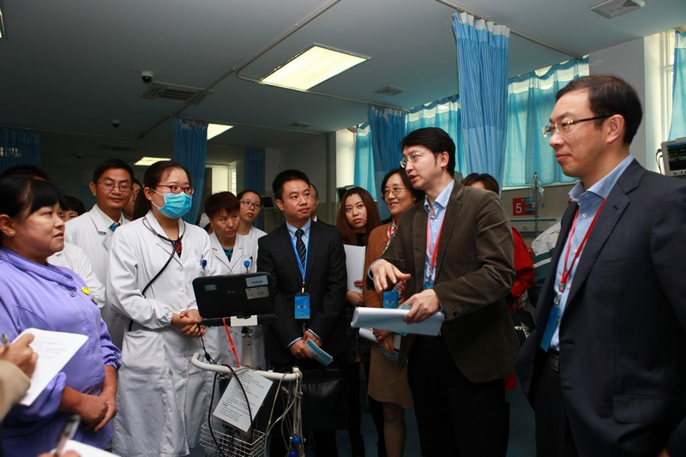
全员培训效果检验
需提交的培训材料：
1. 培训计划 2. 讲稿 3. 培训记录 4. 签到表 5. 能显示授课时间、包括授课人及第一张幻灯片在内的照片以及包括听众在内的授课场景的照片或视频资料
现场核查时专家进行岗位检验及随机访谈
1. 急诊及心血管专业人员
2. 非急诊及心血管专业的医护人员
3. 医疗辅助人员

Slide 18
全员培训效果检验
对本地区基层医疗机构的培训
已制定针对其它基层医疗机构的培训计划
已经在至少5家以上的本地区其它基层医疗机构实施上述培训计划
时间要求：成立之后2个月内完成 ，以后每年进行一轮
培训内容： 1. 基于区域协调同救治体系胸痛中心的基本概念
2. 急性胸痛快速转诊机制及联络方式
3. 高危急性胸痛及ACS早期症状识别
4.急性心肌梗死和常见心律失常的心电图诊断
5.初级心肺复苏技能

Slide 19
全员培训效果检验
针对社区教育
培训内容： 1. 为社区人群提供ACS症状和体征以及心脏病早期诊断
2. 已经在医院周边地区至少两个以上社区实施了上述培训计划
3. 至少在两个以上社区开展了心血管疾病防治的义诊和健康咨询活动
通过定期举办讲座或健康咨询活动，为社区人群提供有关心脏病症状、体征、早期诊断以及急救处理方法培训
向社区发放有关心脏病症状和体征以及早期诊断的科普性书面材料
通过各类媒体、网络、社区宣传栏等途径提供心脏病和急救常识的教育
向社区提供饮食健康及营养课程、戒烟、运动指导等健康生活的培训指导
向公众宣传拨打120急救电话的重要性
对社区人群进行心肺复苏技能的基本培训和教育
向社区提供健康体检、义诊等心血管健康筛查服务

Slide 20
全员培训效果检验
常见问题与注意事项：
突击准备
“一支笔”现象
培训内容与条款不符
用其他不相关的照片及记录代替
签到表不规范
不理解培训计划、讲稿、培训记录

Slide 21
要素五 持续改进
持续改进
占20%，实时数据填报

Slide 22
促进改进的计划和措施
医院应制订促进流程改进和质量改进的计划和措施
胸痛中心应根据当前的实际情况确定本中心关键监控指标及质量改进计划
关键流程图的改进记录，至少提交三个以上改进前后的关键流程图及改进说明
制订了促进胸痛中心质量改进的重要管理制度并付诸实施
制订了流程改进流程图
联合例会制度
质量分析会制度*
典型病例分析会制度*
培训制度
其它制度：如奖惩制度、值班制度等
*参加人员：总监主持、CPC相关（心内科、急救科、120、
协作医院）、管理层

Slide 23
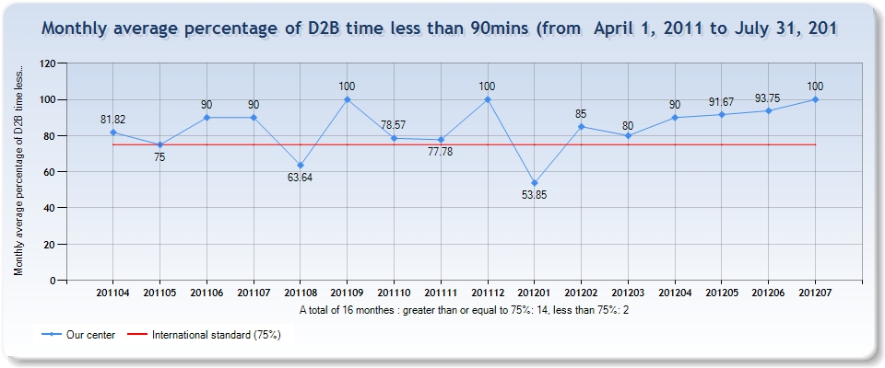
月平均 D2B及达标率分析
CPC was established (2011-3-27)

Slide 24
月平均 D2B及达标率分析

Slide 25
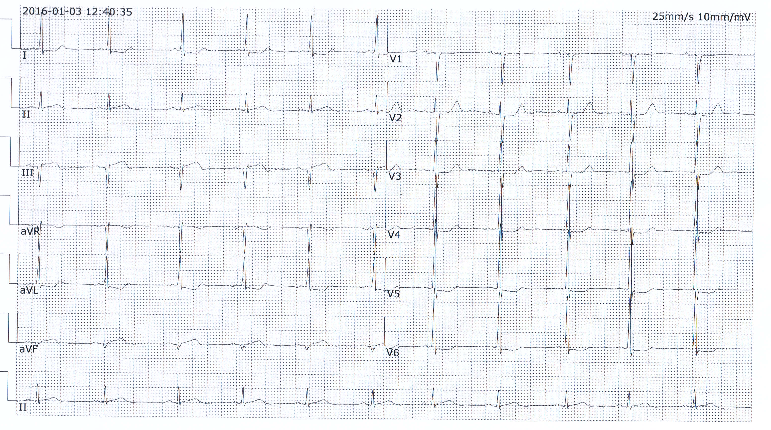
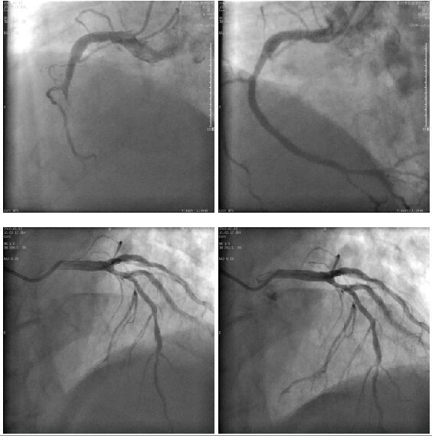
月平均 D2B及达标率分析
诊断：急性下壁心肌梗死
到达急诊科时间：12:35
到达CCU时间：13:37
开通血管时间：15:07
D2B时间：152分钟
ECG改变不明显，急诊心肌酶学正常，
患者症状不典型，导致治疗延迟

Slide 26
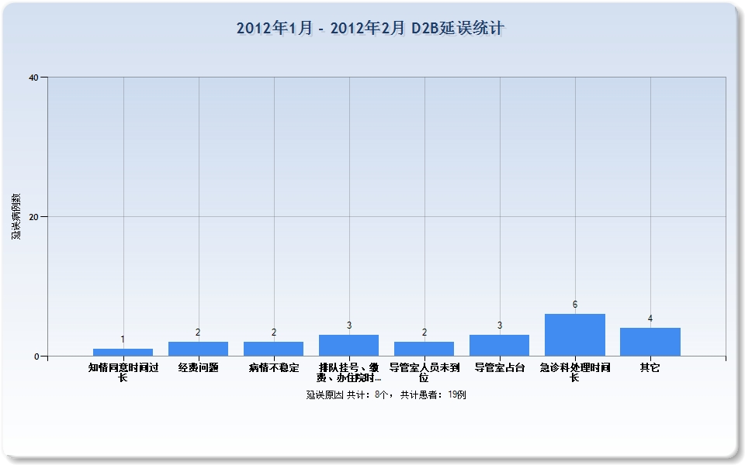
月平均 D2B及达标率分析

Slide 27
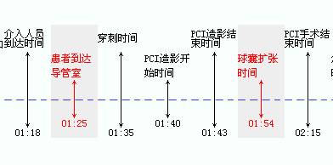
病例分析会制度至关重要
时间统计轴——病例分析的基础
D2B时间：154分钟
手段：时间节点分析、责任到人
目标：明确延误原因、寻求解决办法

Slide 28
持续改进效果
胸痛中心在提交认证申请前应进行数据库填报平台的自我检查及评估，当数据库显示的数据趋势达到以下要求时方可正式提交认证申请。
胸痛中心通过流程改进已改善ACS患者救治的效率指标和预后指标，至少在近6个月内下列指标中10项以上显示出改进的趋势，其中以下6条是必须满足的条件：
对于自行来院或拨打本地120经救护车入院的所有急性胸痛患者，缩短了从首次医疗接触到首份心电图时间，且要求月平均小于10分钟
对于STEMI患者，缩短了从做完首份心电图至确诊的时间，且要求月平均小于10分钟
经救护车或转诊入院的STEMI患者，从急救现场或救护车远程传输心电图至胸痛中心的比例不低于30%且在过去6个月内呈现增加趋势
建立了床旁快速检测肌钙蛋白方法，从抽血到获取报告时间不超过20分钟
对于接受PPCI治疗的STEMI患者，月平均门-球时间小于90分钟，且达标率不低于75%；若当前无法达到，则应呈现改进趋势，且应制订促进持续改进的措施，确保在通过认证后1年内逐步达到上述要求
导管室激活时间小于30分钟

Slide 29
持续改进效果
持续改进（溶栓）
适合溶栓的患者接受溶栓治疗的比例≥50%且在过去6个月内呈现增加趋势
经120入院的STEMI患者直达溶栓场所的比例大于50%或呈明显增加趋势
接受溶栓治疗的全部STEMI患者进门-溶栓时间已明显缩短，平均时间应<30 分钟，且≥75%的病例能达到此标准
经救护车入院的溶栓患者，首次医疗接触-溶栓时间呈现缩短趋势，且<30分钟的比例>30%
溶栓后早期（2小时内）转运的比例在增加

Slide 30
持续改进效果
持续改进（pPCI）
月平均门-球时间≤90分钟，且达标率≥75%
导管室激活时间<30分钟
经救护车入院、接受pPCI治疗的STEMI患者，若从首次医疗接触到进门时间>30分钟，绕行急诊和CCU直达导管室的比例≥30%，且呈现增高趋势
自行来院、接受pPCI治疗的STEMI患者，绕行CCU从急诊科直接送入导管室的比例≥50%，且呈现增高趋势

Slide 31
持续改进效果
持续改进（转运）
在除外合并心源性休克、急性左心衰等需要PCI医院派出救护车双程转运的 患者之后，月平均入门-出门(door-in and door-out）的时间应≤30分钟
在过去6个月内实施转运PCI的患者中，向接收转诊的PCI医院传输心电图的比例≥50%且呈现增长趋势
在过去6个月内实施转运PCI的患者中绕行PCI医院急诊科和CCU直到导管室的比例≥50%

Slide 32
持续改进
流程图的优化改进
持续改进（阶段性数据）的效果
改进的措施是重点
CPC was established (2011-3-27)

Slide 33
常见问题与注意事项
缺乏会议记录原始扫描件
缺乏改进前后流程图对比
质量讨论会及病例分分析会太少，或者集中在近期
不理解绕行的意义和概念

Slide 34
Thankyou !

